Slide 1
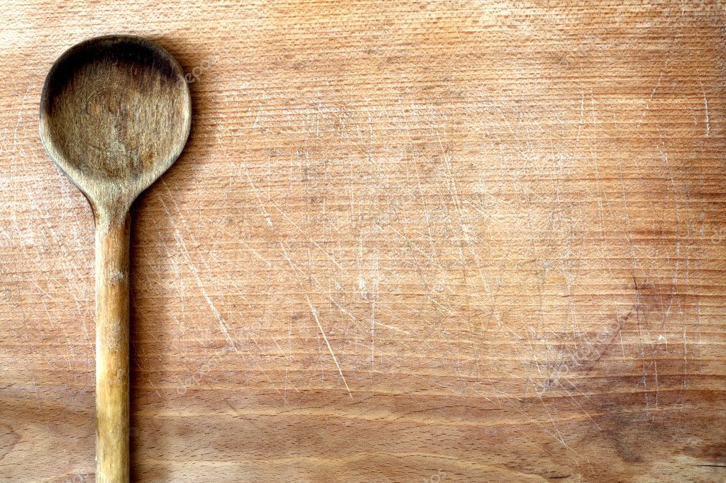
Проект
«Карельская ложка»
“Karjalaine luzikku”
Выполнила:
Воспитатель МДОУ комбинированного вида детский сад №13 «Радуга»
Коваленко Ж.С.

Slide 2
Тип проекта:
коллективный, познавательно-творческий.
Участники проекта:
воспитатель, дети второй младшей группы, родители.
Длительность проекта: краткосрочный.

Slide 3
Актуальность темы:
Каждый день мы встречаемся с ложкой. За завтраком, обедом, ужином. Есть немало поговорок о ложке: «Дорога ложка к обеду», «Без сноровки и ложку мимо рта пронесешь», «У богатого ложка ковшом, у убогого ложка веселком», «Был бы обед, а ложка сыщется». Но так ли проста функция и история ложки? И мы с детьми решили побольше узнать о карельской ложке.

Slide 4
Цель:
1.Формирование и развитие устойчивого познавательного интереса детей к процессу открытия новых, необычных знаний о знакомом предмете – карельской ложке.
2. Знакомство с историей происхождения карельской ложки.
3.Развитие любознательности, творческих способностей, эстетического восприятия.

Slide 5
Задачи:
1. Обогатить представления детей об истории возникновения карельской ложки, ее видах и функциях.
2. Познакомить с карельской ложкой как музыкальным инструментом.
3. Развивать творчество при изготовлении карельских ложек.

Slide 7
Ожидаемые результаты:
Дети приобретут на практике элементарные компетенции исследовательской деятельности, которые смогут использовать самостоятельно; Родители получат возможность организовать продуктивный семейный досуг (семейные истории и предания, связанные с ложкой; выполнение заданий по проекту совместно с детьми) . Появятся «Театр ложек», «Ложки настроений», альбом с творческим материалом о ложках, компьютерные презентации о ходе реализации проекта.

Slide 8
Основные мероприятия по проекту

Slide 9
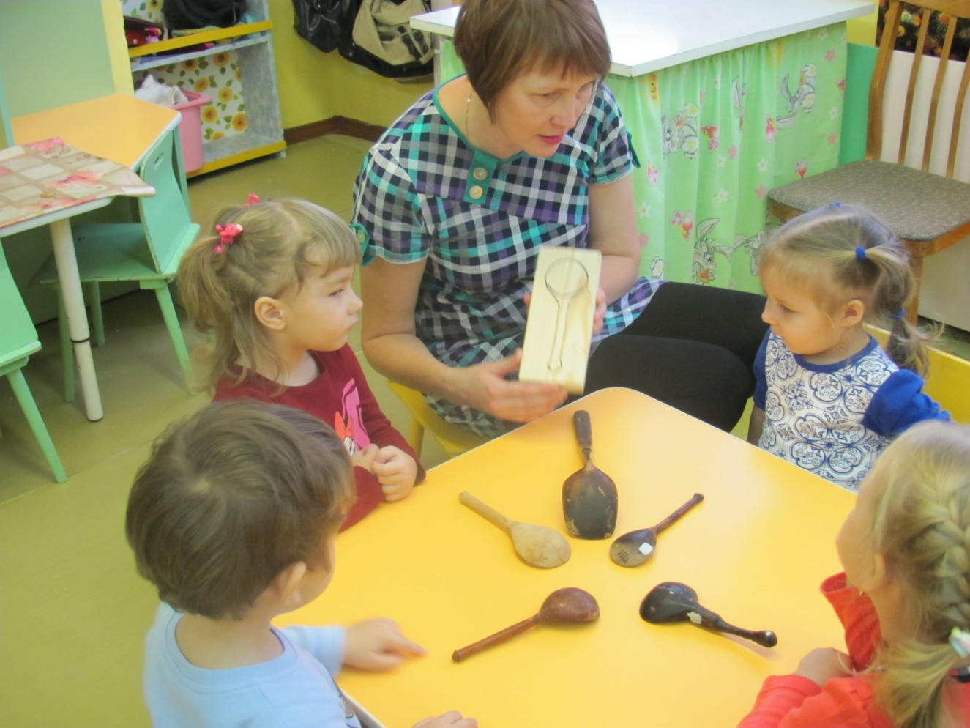
Рассказ о карельской ложке «Хороша ложка».
Kerdomus karjalažeh luzikkah nãh “Hyvã luzikku”.

Slide 10
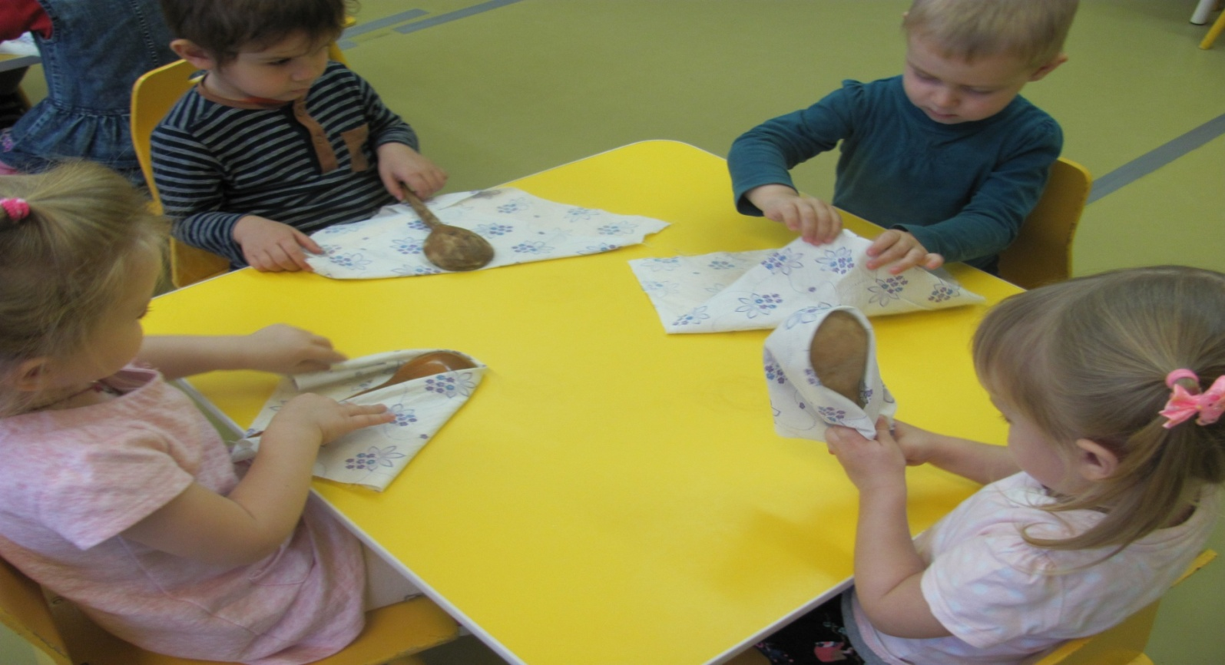
Изготовление куклы на ложках.
Tytin luajindu luzikkoih.

Slide 11
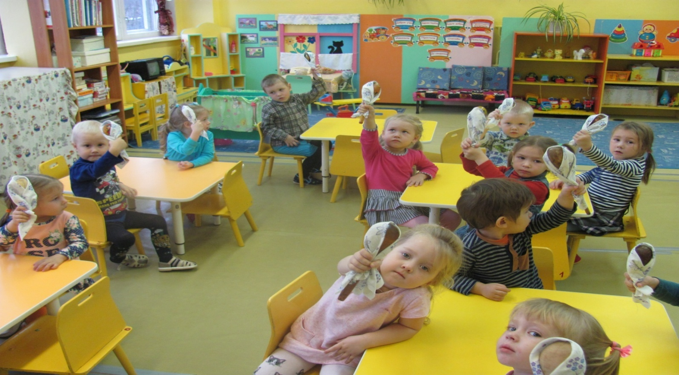
Вот моя кукла.
Tãs minun tytti.

Slide 12
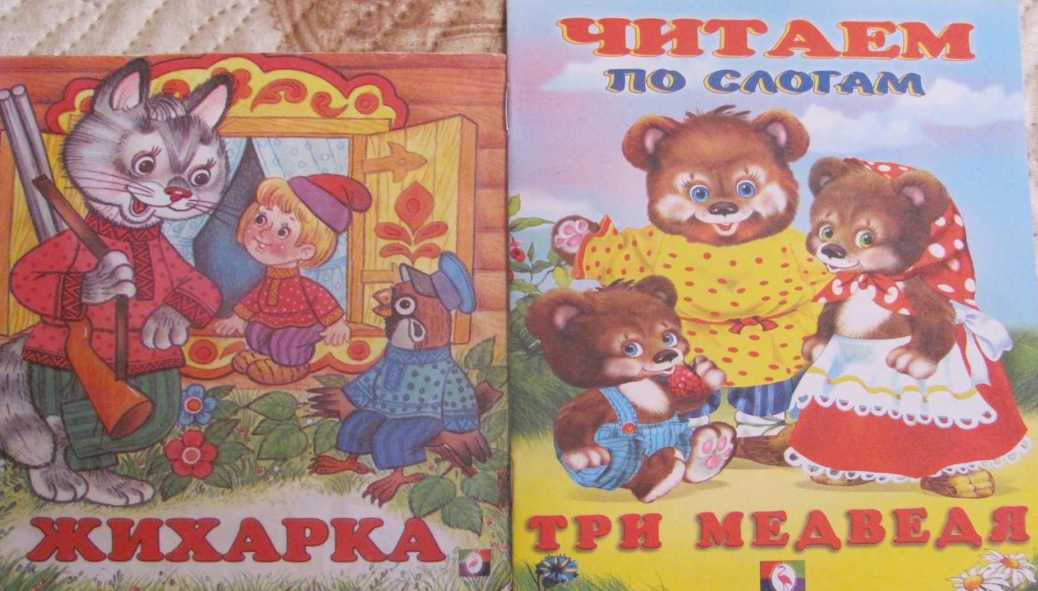
Чтение русских народных сказок.
Ven’alaižien rahvahalližien suarnoin lugemine.

Slide 13
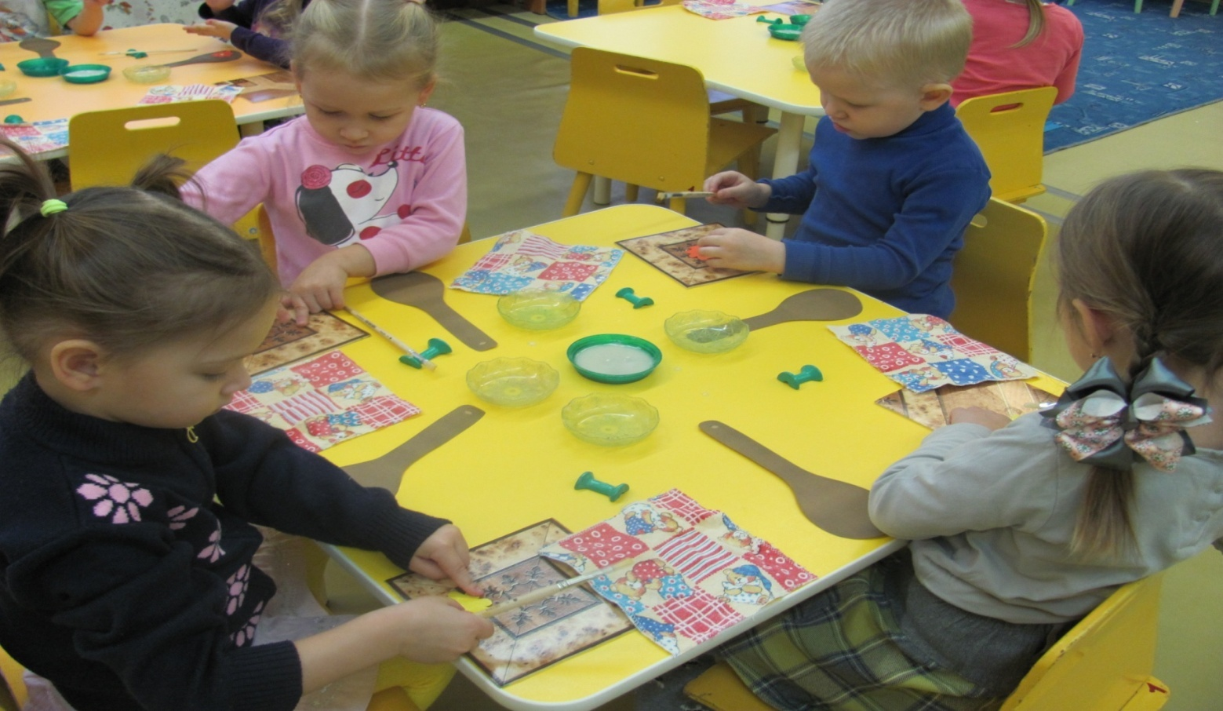
Аппликация «Красивая ложка»
“čoma luzikku” Erivãrižis bumuagupalažis kuvan luajindu.

Slide 14
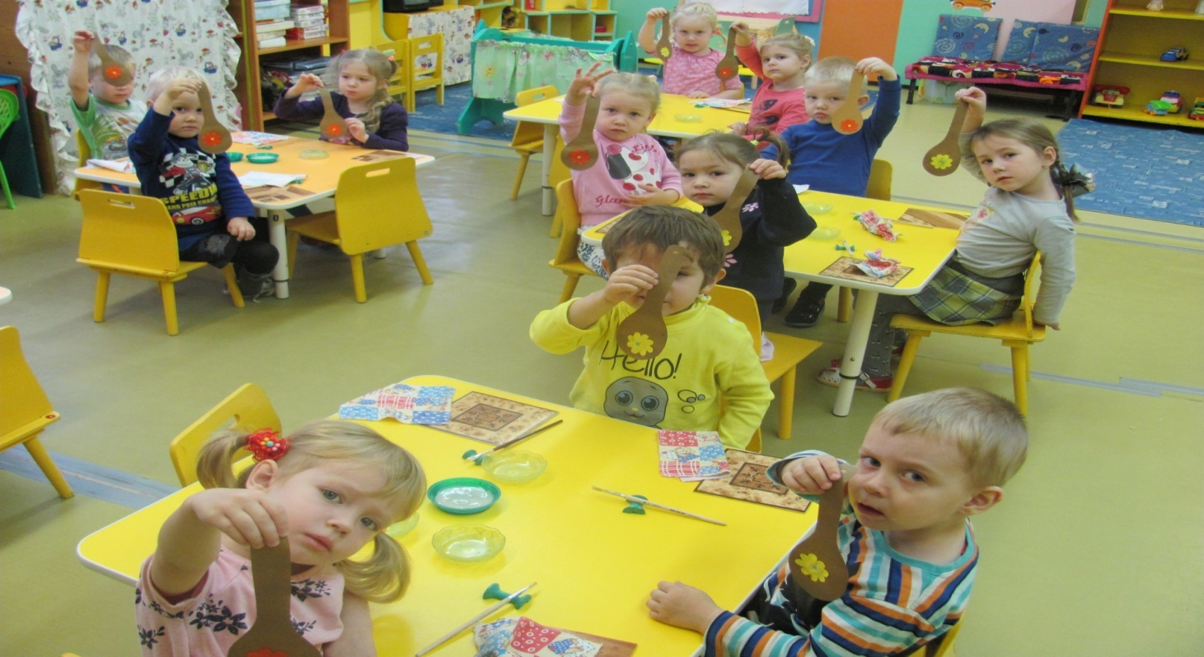
А вот наша ложка.
Tãs on meijãn luzikku.

Slide 15
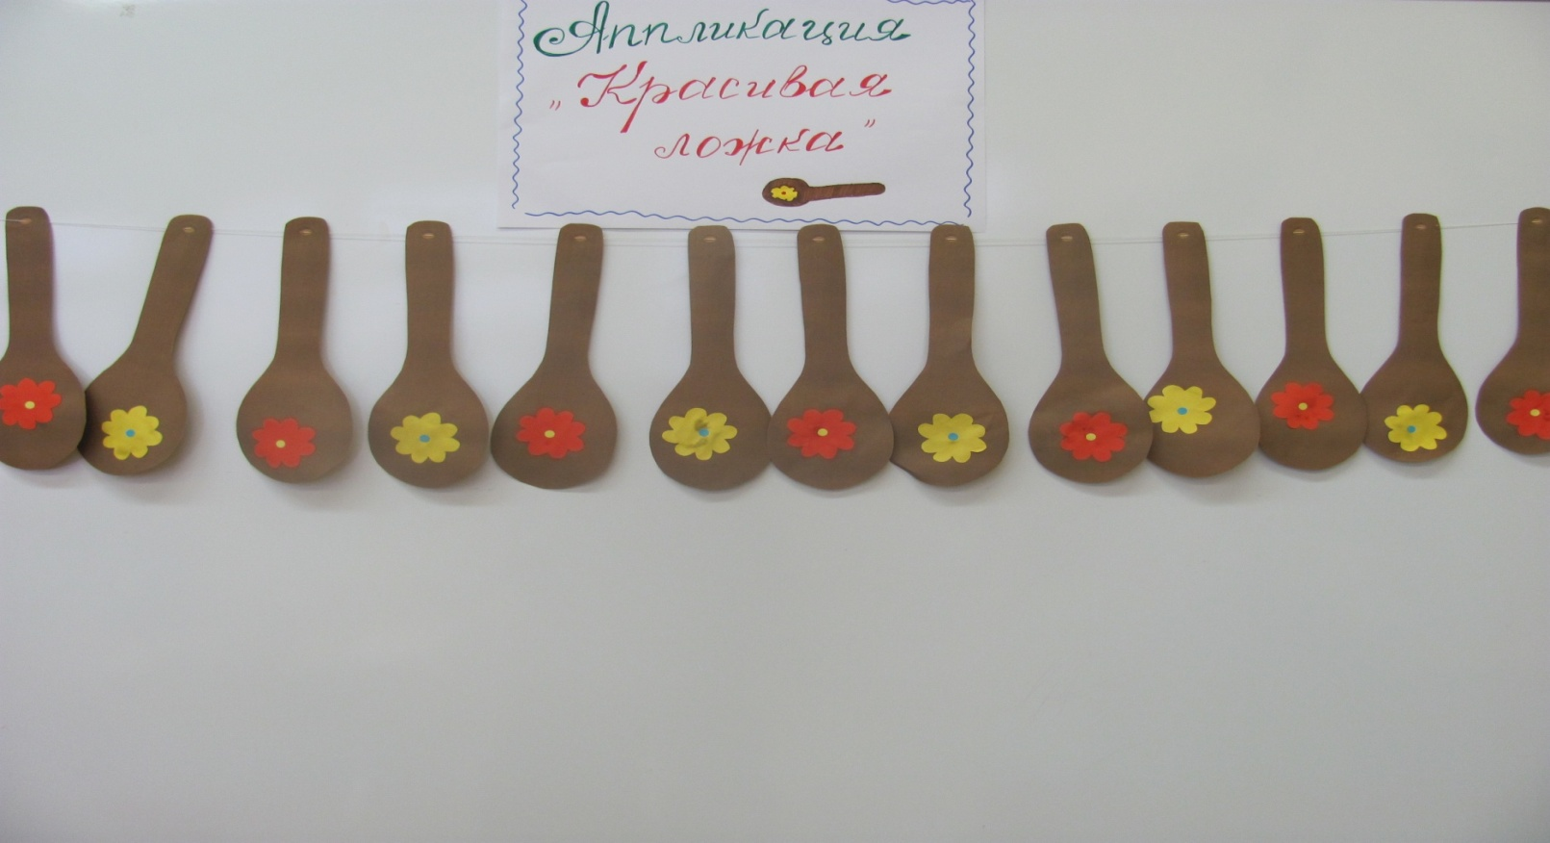
Выставка работ.
Omien ruadoloin ozuttelu.

Slide 16
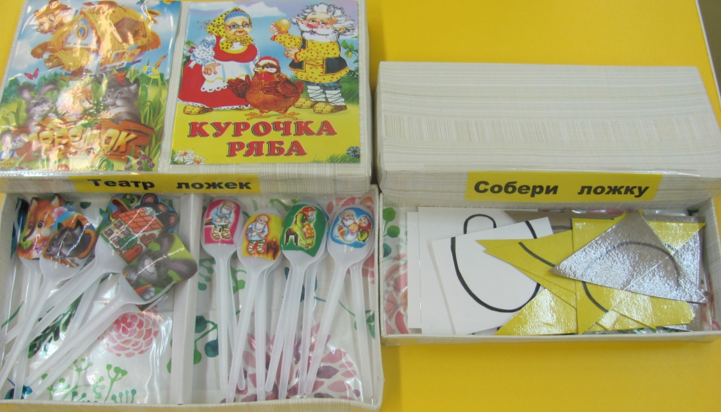
Дидактическая игра «Собери ложку», Театр ложек.
Didaktižet kižat : “Keriã luzikku” “Luzikoin teatru”

Slide 17
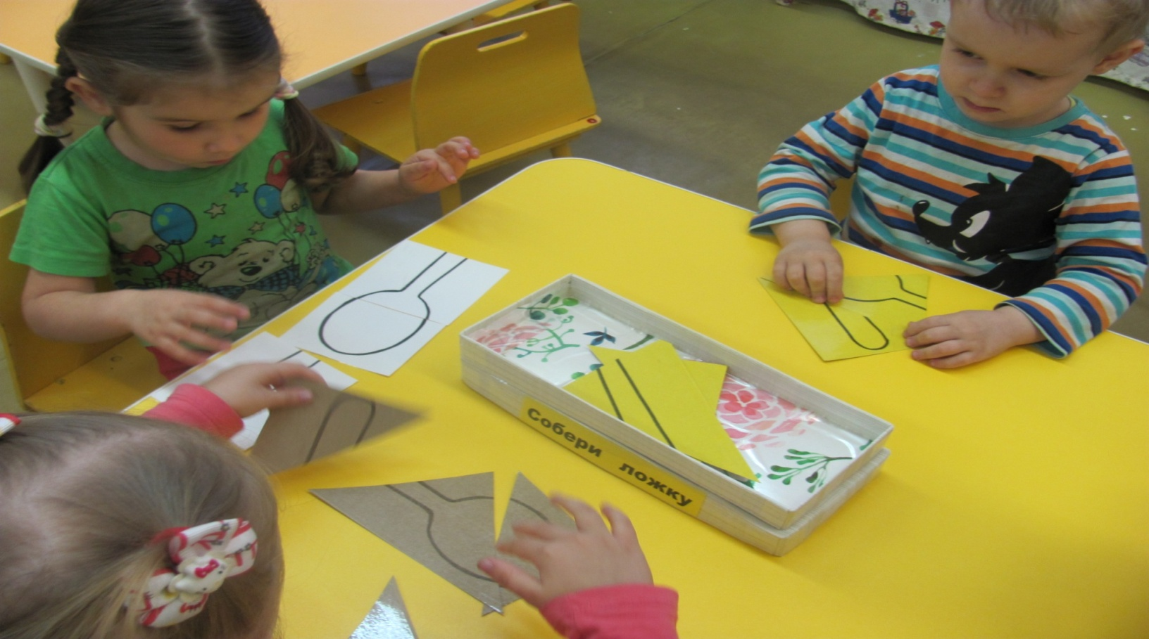
Мы играем.
Myõ soitammo.

Slide 18
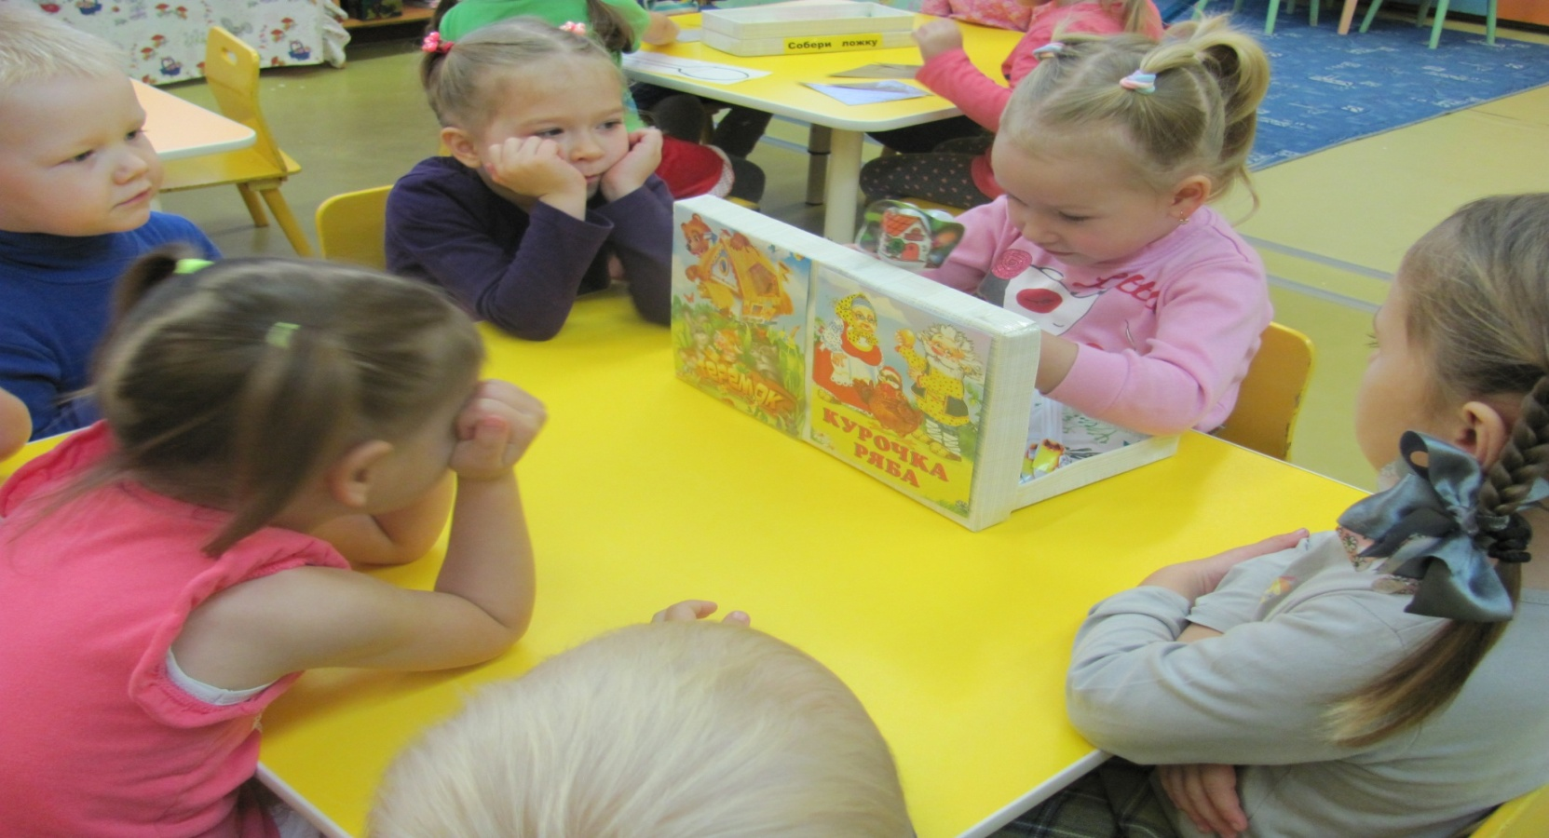
Показ театра.
Teatran ezittely.

Slide 19
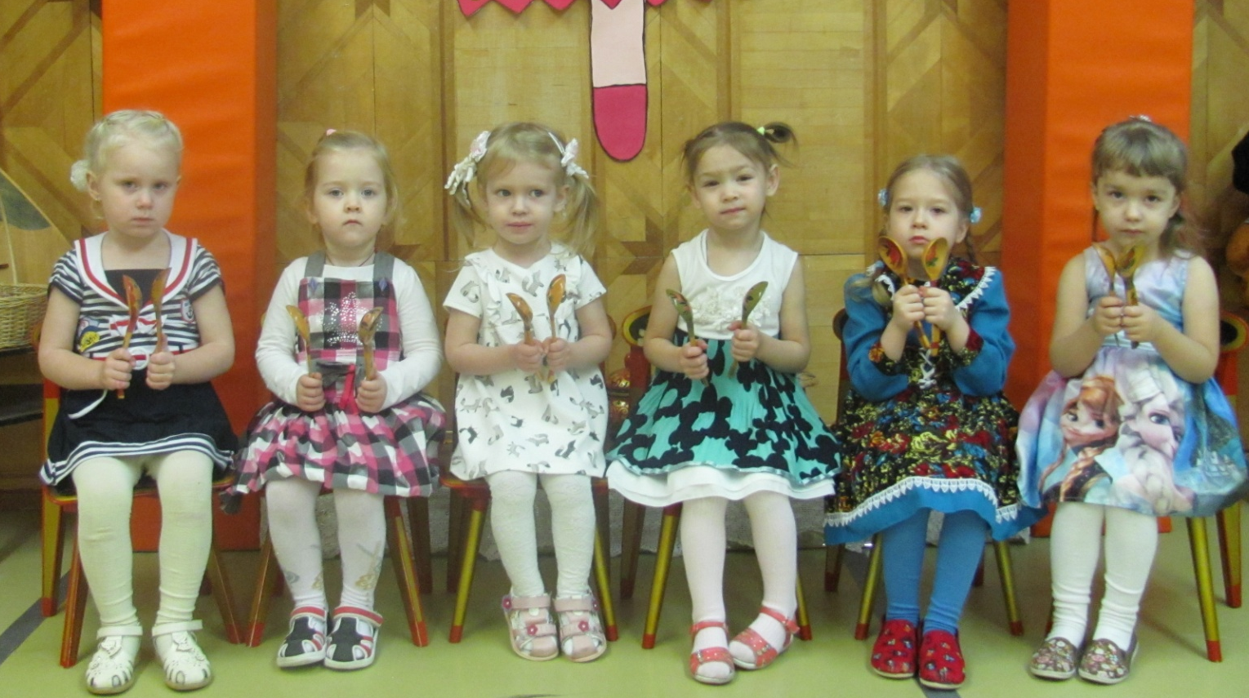
Оркестр «Веселые ложки».
“Vesselãt luzikat” - orkestru.

Slide 20
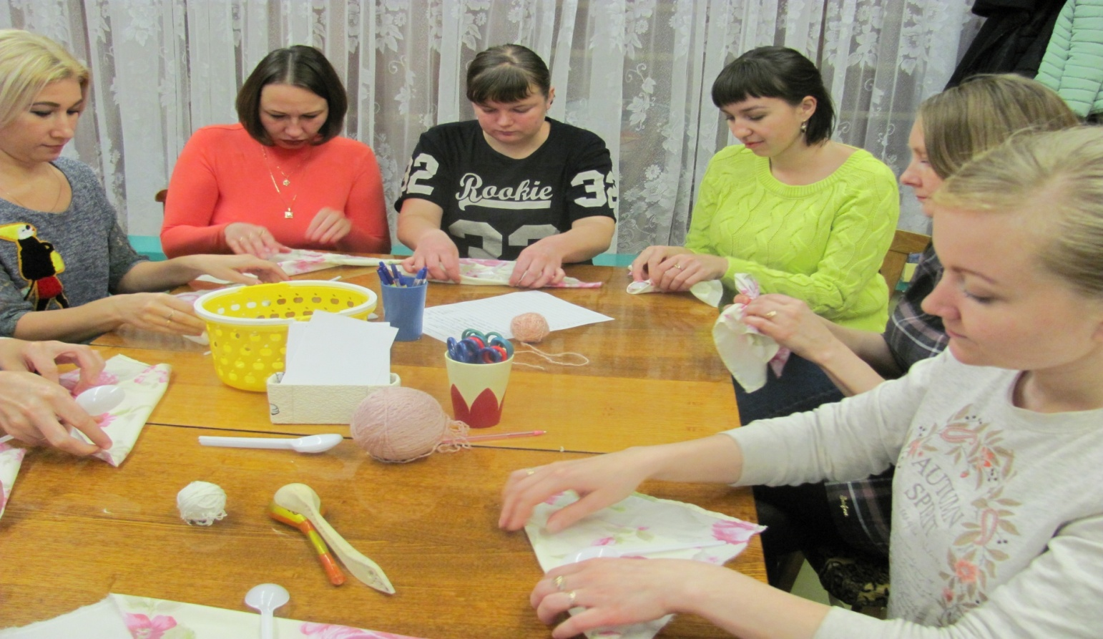
Изготовление куклы на ложке родителями.
Lapsien vahnembat azutah tyttilõi luzikkoin.

Slide 21
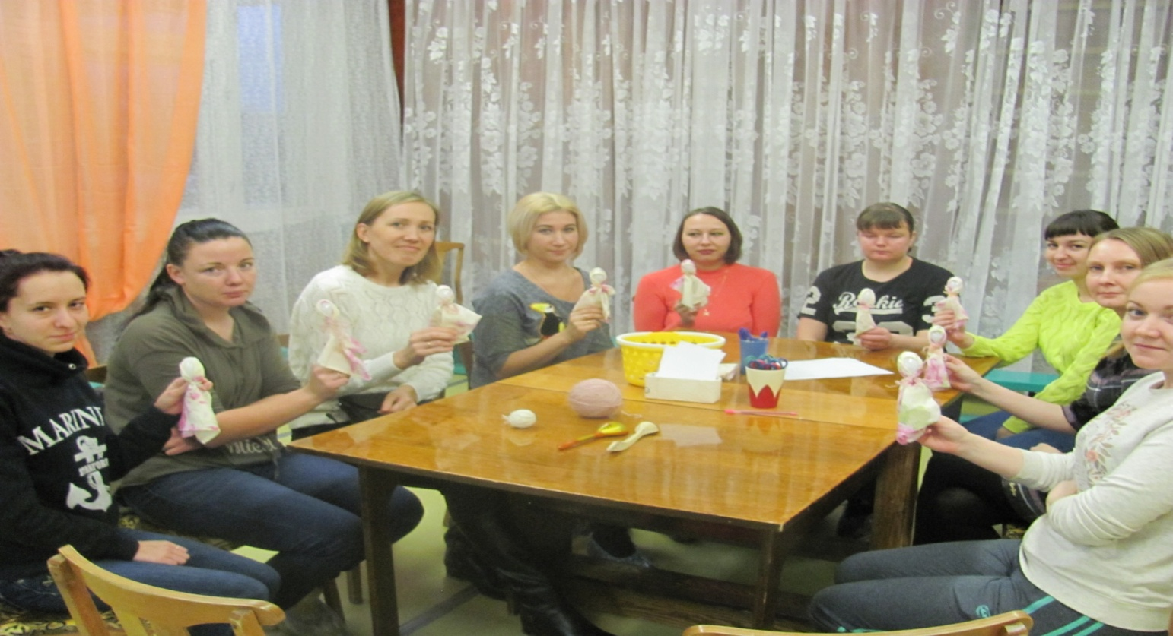
Наши куклы готовы.
Meijãn tytit ollah vaimehet.

Slide 22
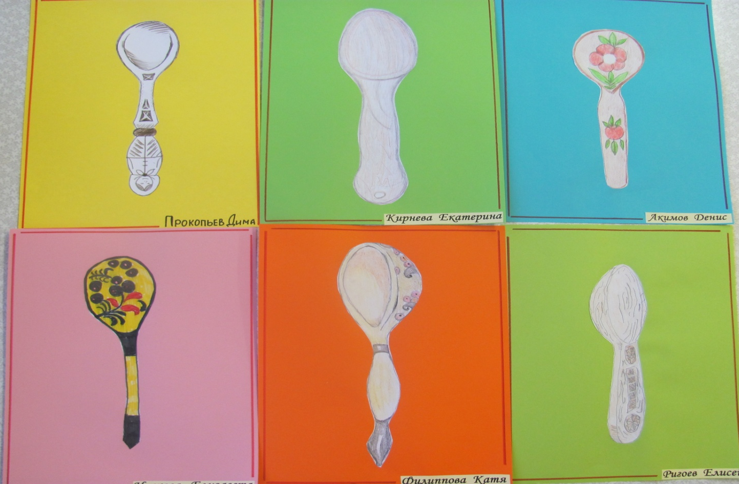
Создание альбома «Чудо - ложки» ( пословицы и поговорки).
“Kummu luzikat” – al’boman luajindu (sananlaskut i sananpolvet).

Slide 23
Итог работы по проекту развлечение «Деревянная ложка».
Projektan lopputuloksennu iloitus “Puuhižet luzikat”.

Slide 24
Вывод:
Дети приобрели на практике элементарные исследовательские навыки, которые смогут использовать самостоятельно;
Родители получили возможность организовывать семейный досуг (связанные с ложкой; выполнение заданий по проекту совместно с детьми) .
В группе появился «Театр ложек», «Ложки настроений», альбом с творческим материалом о ложках.
В ходе реализации проекта нам удалось достигнуть поставленных целей.

Slide 25
Используемая литература и источники интернета.
1.Т.А. Бударина, О.А. Маркеева «Знакомство детей с русским народным творчеством», Санкт-Петербург «Детство-пресс», 2001;
2. О.Л. Князева, М.Д. Маханёва «Приобщение детей к истокам русской народной культуры», Санкт-Петербург «Детство-пресс», 2002;
3. http://www.samoffar.ru/lozhki.shtml - деревянные ложки
4. http://stranamasterov.ru/node/454664 - Роспись по дереву.
5. https://www.youtube.com/watch?v=LLi4E44IU9I - Вырезание ложки

Slide 26
Спасибо за внимание!
Passibo kaikile!

